Slide 1
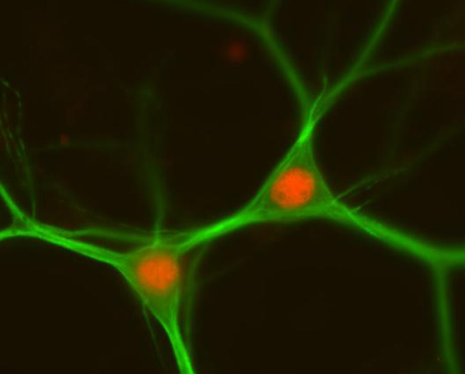
NEURONSKE MREŽE
2. vežbe
dr Zoran Ševarac
sevarac@gmail.com
FON, 2016.

Slide 2
Kratak pregled
Upoznavanje sa Neuroph frejmvorkom
Moduli
Arhitektura i glavne klase
Korišćenje za trening neuronskih mreža u Java kodu (MLP, Backpropagation, klasifikacija i prepoznavanje slika)
Dodatne pomoćne klase
Proširenje Neuroph frejmvorka
Teme za seminarski

Slide 3
Šta vam je sve potrebno
Java 8 (JDK)
http://www.oracle.com/technetwork/java/javase/downloads/jdk8-downloads-2133151.html
NetBeans 8.1 ili veći (Maven i Git integrisani)
https://netbeans.org/downloads/

Slide 4
Preuzimanje izvornog koda i kompajliranje projekta
Potreban Vam je nalog na Github-u
Osnovne Git operacija (iz NetBeans-a) : fork, clone, commit, push, pull
  Opciono forkujte projekat (kreirate kopiju na svom GitHub nalogu)
  Klonirajte projekat (napravite lokalnu kopiju na svom računaru)
  Kompajlirajte projekat

Slide 5
Moduli
Core – glavne klase frejmvorka
Samples - razni primeri korišćenja neuronskih mreža u Java kodu
ImageRec – pomoćne klase za prepoznavanje slika
Ocr – pomoćne klase za prepoznavanje slova
Contrib – razna proširenja čiji je ravoj u toku

Slide 6
Arhitektura i glavne klase
NeuralNetwork
DataSet
LearningRule
Layer
Neuron
InputFunction
TransferFunction
Connection
Weight

Slide 7
Klase koje implementiraju algoritme za učenje
LearningRule
IterativeLearning
SupervisedLearning, UnsupervisedLearning
LMS, ErrorFunction
PerceptronLearning, DeltaRule, SigmoidDeltaRule
Backpropagation
MomentumBackpropagation
ResilientBackpropagation

Slide 8
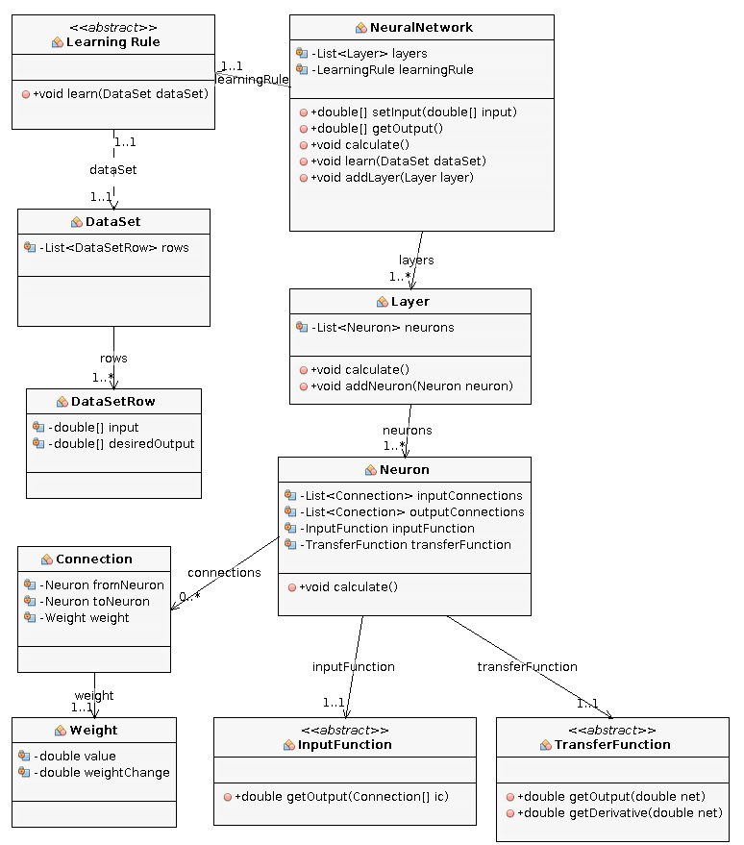
Dijagram klasa

Slide 9
Trening neuronskih mreža u Java kodu - primeri
Samples module
Korišćenje istrenirane mreže iz NeurophStudio-a

Slide 10
Trening neuronskih mreža u Java kodu - primeri
Samples module
Korišćenje istrenirane mreže iz NeurophStudio-a

Slide 11
Dodatne pomoćne klase i metode
Normalizer
Sampling
WeightsRandomizer
DataSet.createTrainAndTestSet
DataSet.sample
CrossValidation
Evaluation
Za rad sa slikama

Slide 12
Proširenje Neuroph frejmvorka
Nasleđivanje
  NeuralNetwork
  Neuron, Layer
  LearningRule, LMS

Slide 13
Teme za seminarski
Primena Neuroph-a za neki problem klasifikacije
Trening za prepoznavanje slika (Cifar10 dataset)
Razvoj dodatnih komponenti i alata za Neuroph
Razvoj varijacija Backpropagation algoritma
Razvoj / unapredjenje automatizovane procedure treninga i izveštavanja sa analizom osetljivosti na pojedine parametre

Slide 14
Anketa
Učestvujte u istraživanju i pomozite nam da unapredimo Neuroph
https://docs.google.com/forms/d/e/1FAIpQLSe62skkDawifE3c9pEqW45GT-QWHL9HzL262uzzmX8xnqzFZA/viewform

